Slide 1
Gestion de flotte de véhicules

Slide 2
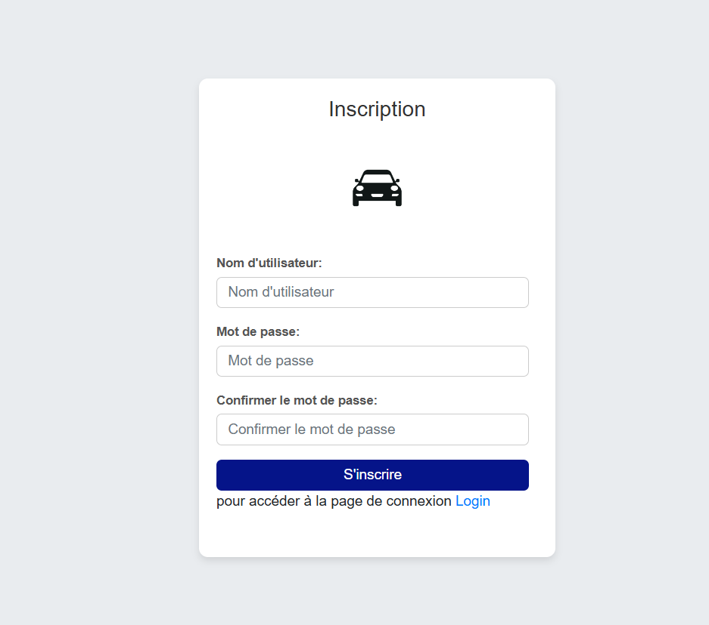
Interface Inscription
La page d'inscription offre aux utilisateurs un accès simple et sécurisé à notre plateforme, permettant de créer rapidement un compte personnel. Lorsque vous cliquez sur le lien 'Login', vous êtes redirigé automatiquement vers notre page de connexion.

Slide 3
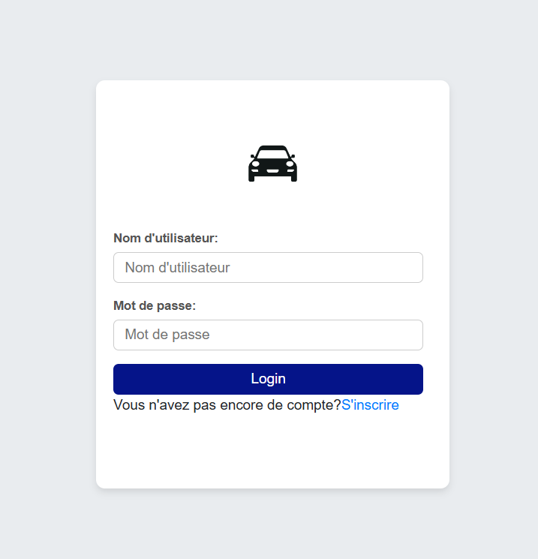
Interface Login
La page de login vous permet d'accéder au site web en toute sécurité en entrant votre nom d'utilisateur et votre mot de passe.

Slide 4
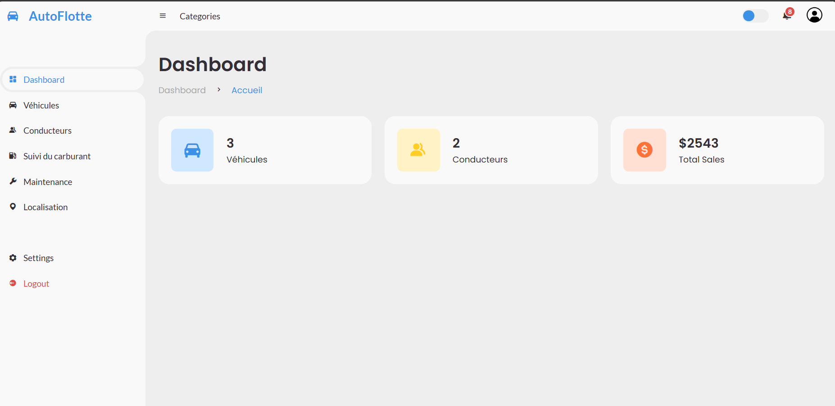
Interface Dashboard
Le Dashboard affiche une vue centralisée de notre site web, offrant un accès rapide au menu principal ainsi que des indicateurs clés tels que le nombre de conducteurs et de véhicules.

Slide 5
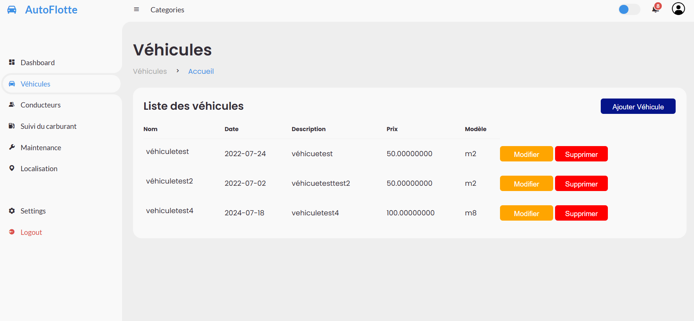
Interface Liste Véhicules
L'interface Liste des Véhicules présente une vue détaillée de tous les véhicules enregistrés. Elle inclut un bouton 'Ajouter Véhicule' permettant d'ouvrir une page dédiée pour saisir les informations d'un nouveau véhicule.

Slide 6
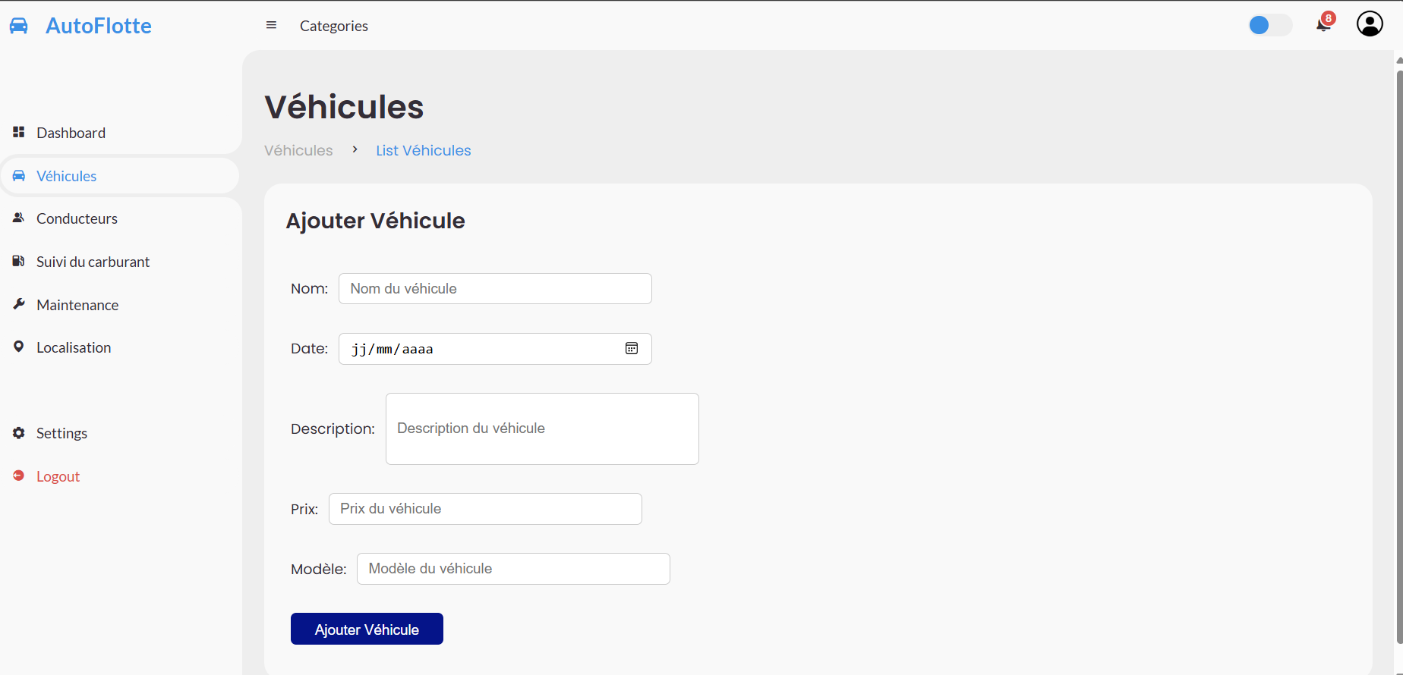
Interface Ajouter Véhicule
L'interface Ajouter Véhicule permet de saisir et de remplir les champs nécessaires pour enregistrer un nouveau véhicule dans la base de données.

Slide 7
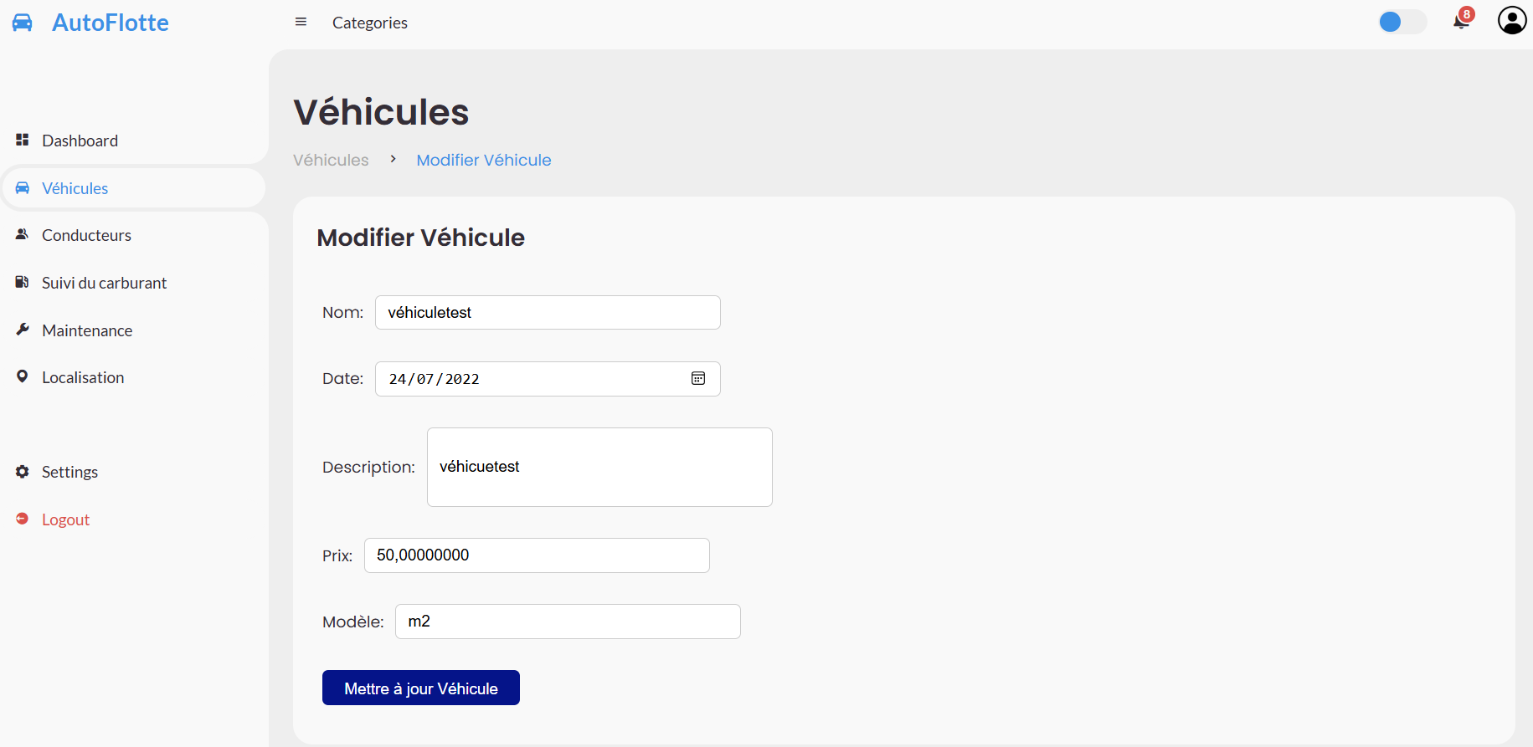
Interface Modifier Véhicule
L'interface Modifier Véhicule permet d'apporter des modifications aux informations d'un véhicule existant, assurant que les changements sont sauvegardés directement dans la base de données.

Slide 8
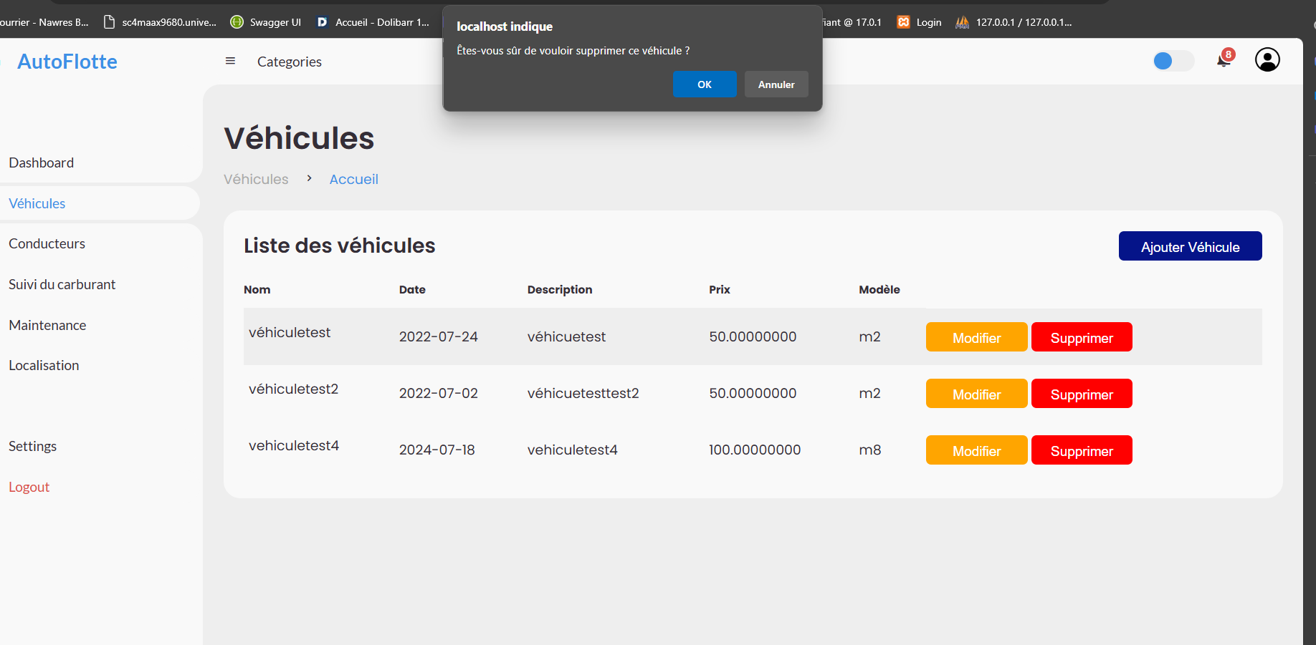
Supprimer Véhicule
Lorsque vous cliquez sur le bouton 'Supprimer' pour un véhicule, une alerte s'affiche pour confirmer votre action. Vous pouvez cliquer sur 'OK' pour confirmer la suppression ou sur 'Annuler' pour annuler l'opération.

Slide 9
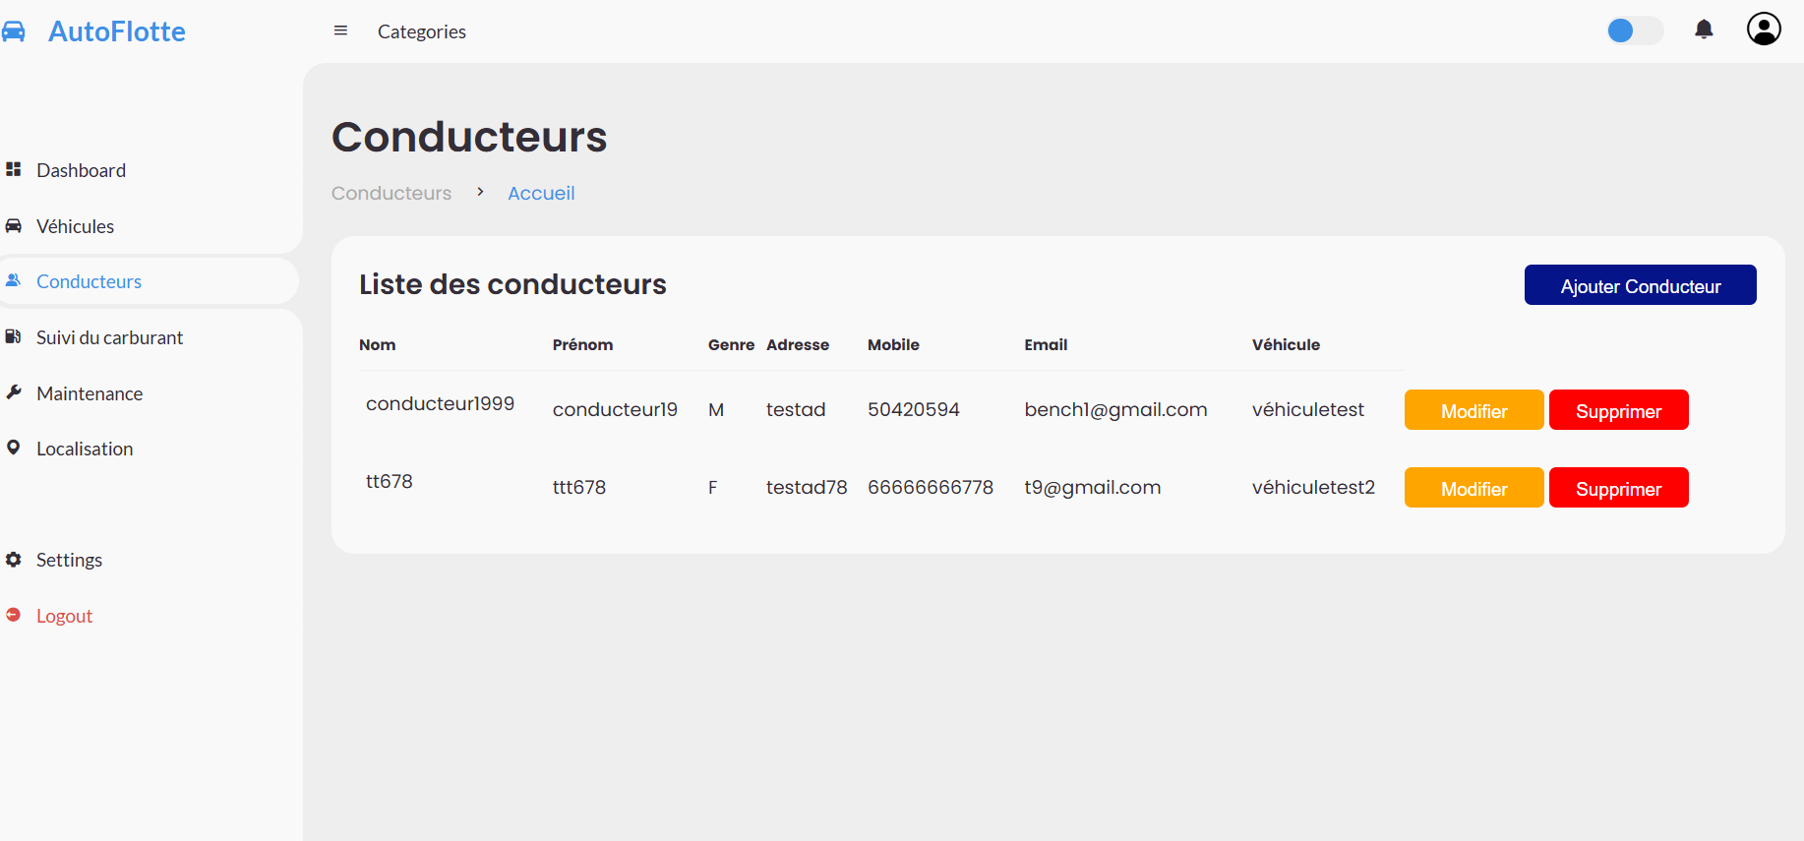
Interface Liste Conducteurs
L'interface Liste des Conducteurs présente une vue détaillée de tous les conducteurs enregistrés. Elle inclut un bouton 'Ajouter Conducteur' permettant d'ouvrir une page dédiée pour saisir les informations d'un nouveau conducteur.

Slide 10
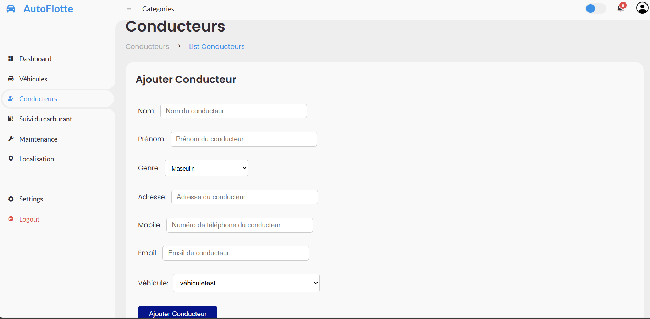
Interface Ajouter Conducteur
L'interface Ajouter Conducteur permet de saisir et de remplir les champs nécessaires pour enregistrer un nouveau conducteur dans la base de données.

Slide 11
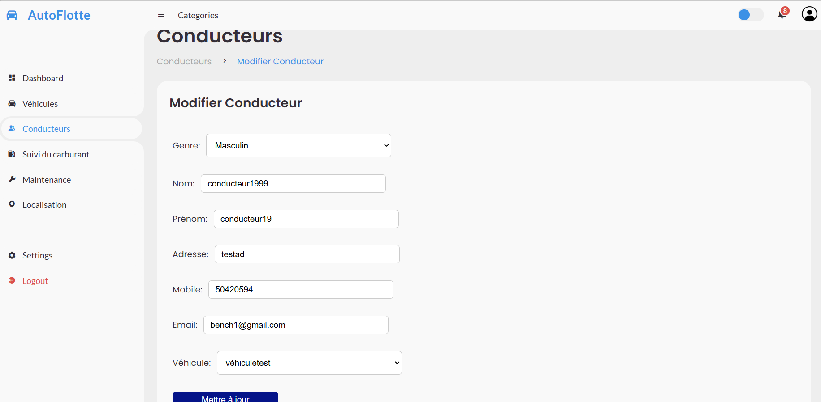
Interface Modifier Conducteur
L'interface Modifier Conducteur permet d'apporter des modifications aux informations d’un conducteur existant, assurant que les changements sont sauvegardés directement dans la base de données.

Slide 12
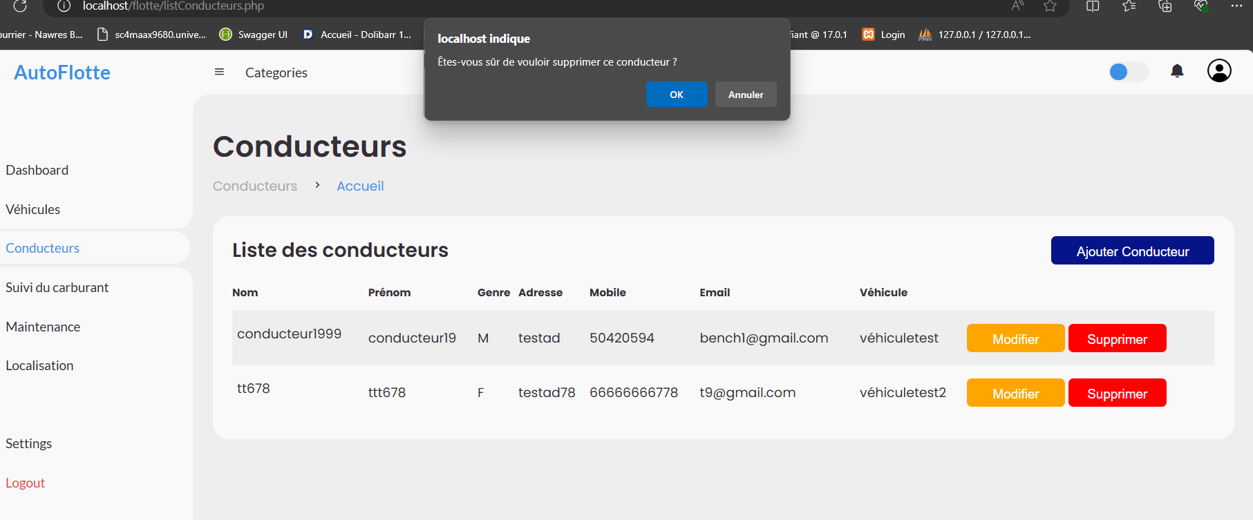
Supprimer Conducteur
Lorsque vous cliquez sur le bouton 'Supprimer' pour un conducteur, une alerte s'affiche pour confirmer votre action. Vous pouvez cliquer sur 'OK' pour confirmer la suppression ou sur 'Annuler' pour annuler l'opération.

Slide 13
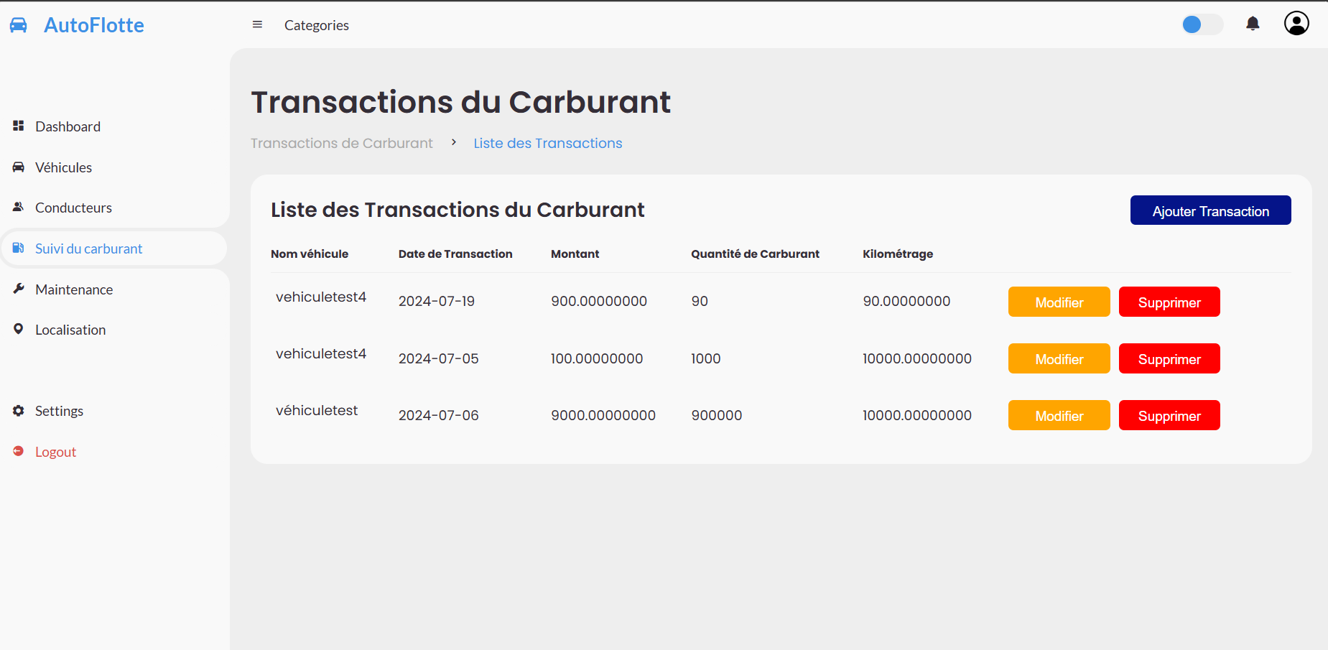
Interface Liste Transactions du carburant
L'interface Liste des transactions présente une vue détaillée de tous les transactions du carburant enregistrés. Elle inclut un bouton 'Ajouter Transaction' permettant d'ouvrir une page dédiée pour saisir les informations d’une nouvelle transaction.

Slide 14
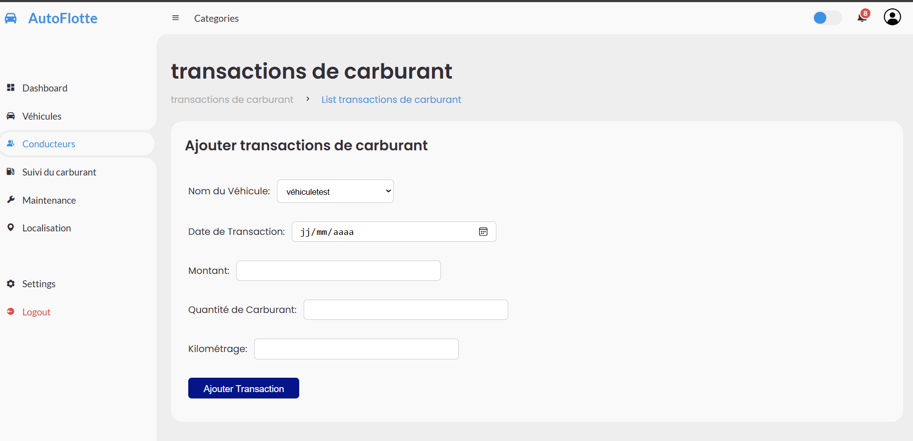
Interface Ajouter Transaction
L'interface Ajouter Transaction permet de saisir et de remplir les champs nécessaires pour enregistrer une nouvelle transaction dans la base de données.

Slide 15
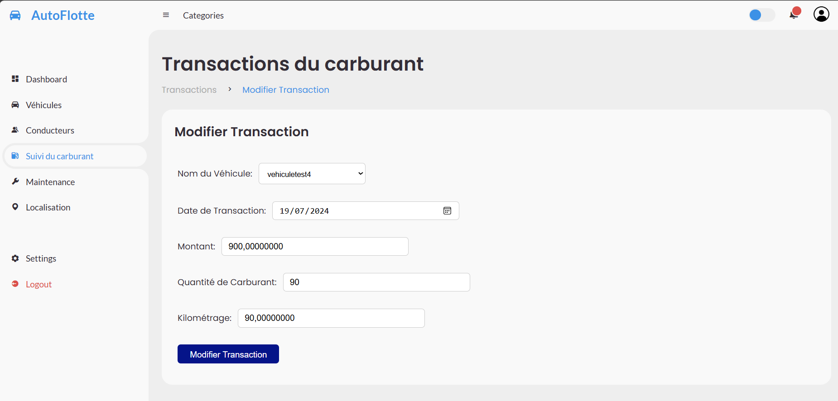
Interface Modifier Transaction
L'interface Modifier Transaction permet d'apporter des modifications aux informations d’une transaction existant, assurant que les changements sont sauvegardés directement dans la base de données.

Slide 16
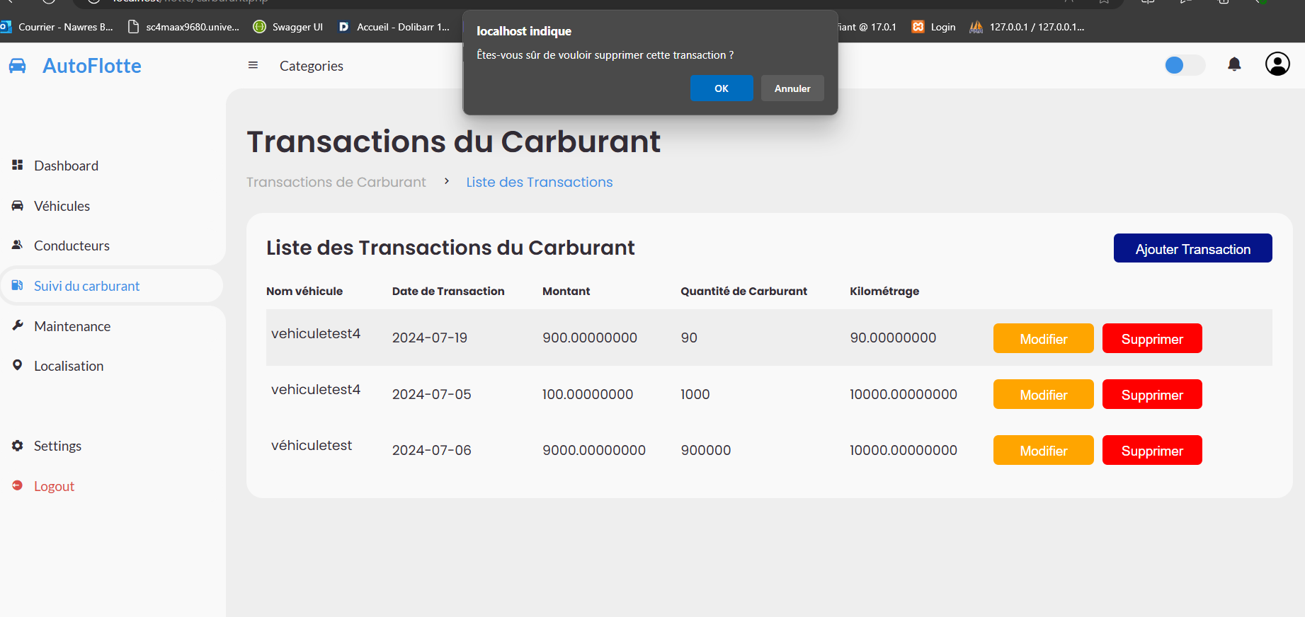
Supprimer Transaction
Lorsque vous cliquez sur le bouton 'Supprimer' pour une transaction, une alerte s'affiche pour confirmer votre action. Vous pouvez cliquer sur 'OK' pour confirmer la suppression ou sur 'Annuler' pour annuler l'opération.

